Slide 1
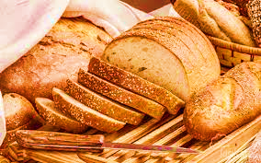
Görüntü İşleme Teknikleri Kullanılarak Ekmek Doku Analizi ve Arayüz Programının Geliştirilmesi 02205076070 İrem Hatice DOĞAN

Slide 2

Ekmek hamurunun pişirilmesi sırasında sıcaklık etkisiyle hava kabarcıkları genleştikçe, ekmeğin gözenekli bir yapı haline geldiği görülür. İçerisine konulan maddelerin miktarı ve cinsine bağlı olarak farklı kalitede üretilebilmektedir. Ekmek dokusundaki gözeneklerin, sayısı, yoğunluğu, alanı gibi yapısal özellikler ekmeğin kalitesi açısından önemli bilgiler içermektedir. Yapısında bulunan yağlar gözenekleri çevreleyip hava geçişini engellediğinden, ekmeğin gözenekli yapı alarak hacim kazanmasını sağlar. Bu yüzden ekmek içi doku dağılımının belirlenmesi, gerek ekmeğin bayatlama süresinin değerlendirilmesinde, gerek ekmek kalitesinin belirlenmesinde kullanılan en önemli parametrelerden biridir.

Slide 3

Ekmek diliminde yüzlerce gözenek olduğu düşünüldüğünde bu gözeneklerin şekil, sayı, düzen gibi özelliklerinin belirlenmesine yönelik nesnel bir kalite analizi yapılmasında yine görüntü işleme tekniklerine ihtiyaç duyulmaktadır. Ekmek kalitesinin belirlenmesine yönelik literatürde yapılmış değişik çalışmalar vardır. Kamman yapmış olduğu çalışmada ekmeğin gözenekli yapısının ve bu gözeneklere ait büyüklük, düzen, gözenek duvarı kalınlığı, şekil faktörü gibi parametrelerin ekmek kalitesine önemli etkisi olduğunu vurgulamıştır.

Slide 4
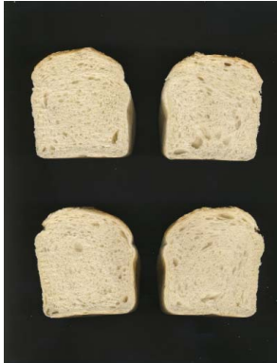
DENEYSEL METOT
Analiz edilecek ekmekler önce, dilimleme makinesinde 25 mm kalınlıkta kesilmiş ve her bir ekmeğin ortasındaki/merkezindeki iki dilim analizlerde kullanılmak üzere ayrılmıştır.Yandaki görüntüde aynı konsantrasyona sahip 4 farklı ekmek dilimi görüntüsü bulunmaktadır.

Slide 5
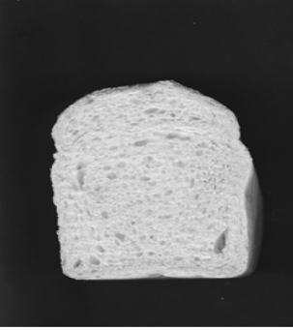
Gri Seviye Ekmek Görüntüsü
Öncelikle her bir ekmek görüntüsü ayrı bir görüntü olacak şekilde 104 farklı renkli ekmek görüntüsü elde edilmiştir. Daha sonra elde edilen renkli 104 adet ekmek görüntüsü gri seviye görüntüsüne dönüştürülmüştür.

Slide 6
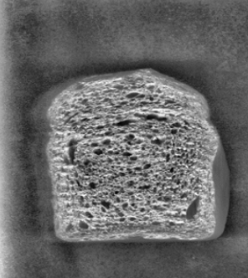
Histogram Germe
Histogram germe işlemi düşük kontrastlı resimlere uygulanan bir yöntem olup histogramı geniş bir bölgeye yayma mantığına dayanmaktadır . Ön işlemenin ilk basamağını oluşturan bu yöntem sayesinde gri seviye görüntülerinin kontrastı iyileştirilmiştir.

Slide 7
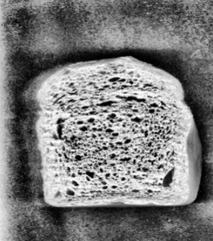
Histogram Eşitleme
Histogram eşitleme renk değerleri düzgün dağılımlı olmayan görüntüler için uygun bir görüntü iyileştirme metodudur. Ekmek dokularının açık renkte, gözeneklerin ise koyu renkte olduğu görülmektedir.

Slide 8
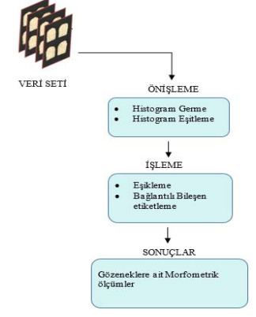
Gözeneklerin Otomatik Olarak Bölütlenmesi
Bu kısımda ön işlemeden geçip, işlemeye hazır hale gelen görüntüler öncelikle otsu yöntemiyle eşiklenerek ikili görüntü haline dönüştürülmüştür. Otsu yöntemi, gri seviye görüntüler üzerinde uygulanabilen bir eşik belirleme yöntemidir. Bu yöntem kullanılırken m*n boyutlarında görüntünün arka plan ve ön plan olmak üzere iki sınıftan oluştuğu varsayımı yapılır. Eş. 1’de sınıflar arası varyans; olarak tanımlanmaktadır.

Slide 9
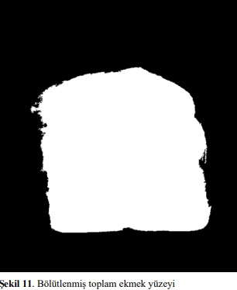
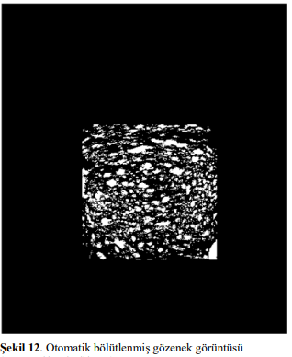
Şekil 11’de gözenek içleri doldurulmuş ve en büyük bağlı bileşen yöntemi kullanılarak bölütlenmiş ekmek yüzey görüntüsü gösterilmektedir. Böylelikle ekmek dokusu arka plandan ayırt edilmiştir. Bu da üzerinde doku analizi yapacağımız ekmek yüzeyinin belirlenmesi anlamına gelmektedir. Analizin yapılacağı bölge, uzman gıda mühendisinin görüşü doğrultusunda sınırları belirlenmiş ekmeğin orta bölümünden 600*840 piksel2 ’lik bir dikdörtgensel bölge olarak belirlenmiştir. Bu bölgenin büyüklüğü tüm ekmek görüntüleri için aynı olup doku analizinin yapılacağı bölge olarak belirlenmiştir. Daha sonra, her ekmek görüntüsü için bu bölgede bulunan gözenekler bölütlenmiştir. Şekil 12’de bölütlenmiş bu dikdörtgensel bölgenin gözenek görüntüsü gösterilmiştir.

Slide 10
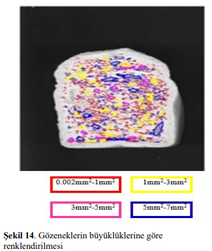
Gözeneklerin Büyüklüklerine Göre Sınıflandırılması
Yapılan çalışmada farklı büyüklükteki gözeneklerin sayılarındaki değişimlerin gözlenmesi amacıyla gözenekler 4 sınıfa ayrılmıştır. Her bir sınıf, bir etiket grubuna dâhil edilmiştir. Böylelikle her bir gruptaki gözeneklerin önce sınırları belirlenmiş sonra da bu sınırlara etiket grubuna göre, Şekil 14’te görüldüğü gibi, bir renk değeri atanarak otomatik olarak renklendirilmesi yapılmıştır. Bu hem bize gözeneklerin sınıflandırılması imkânı vermekte hem de görsel analiz imkânı sunmaktadır. Ayrıca farklı katkı maddeli ekmeklerde doku karşılaştırması yapmayı da kolay hale getirmektedir.

Slide 11
SONUÇLAR
Yapılan çalışmada görüntü işleme teknikleri kullanılarak ekmek gözenekleri bölütlenmiştir. Bu sayede ekmek doku özellikleri belirlenerek katkı maddesinin cinsine, miktarına bağlı olarak ekmek yapısında meydana gelen değişimler ve gözeneklere ait sayısal veriler elde edilerek belirlenmiştir. DATEM katkı maddeli ekmeklerin kontrol grubu ekmeklere göre daha fazla gözenek sayısı ve gözenek alanına sahip olduğu görülmektedir. Buradan da DATEM katkı maddesinin ekmek hacmini arttırdığı sonucuna varılmıştır. Bu kapsamda en fazla gözenek sayısı ve en yüksek yoğunluk değerine %0,75’li yoğunlukta ulaşıldığı görülmüştür. Ayrıca %0,50 DATEM konsantrasyonunda boşluk oranının en yüksek olduğu görülmüştür.
FL katkı maddeli ekmeğin ise, 20’li konsantrasyonunun gözenek sayısı, toplam gözenek alanı ve yoğunluğunun en yüksek değerde olduğu görülmektedir. Ancak DATEM’le kıyaslandığında bu değerlerin daha küçük kaldığı görülmüştür. GL enzimli ekmeklerin 60 ve 90’lı konsantrasyonunda gözenek sayısı ve gözenek alanını arttırdığı, 120’li konsantrasyonunda ise gözenek sayısını azalttığı görülmektedir. Elde edilen sonuçlar FL ve GL lipaz enzimlerinin DATEM kadar olmasa da ekmek hacmine olumlu etki yaptığını göstermiştir

